Slide 1
«Ознакомление дошкольников с природой Родного края как часть экологического воспитания»

Slide 2
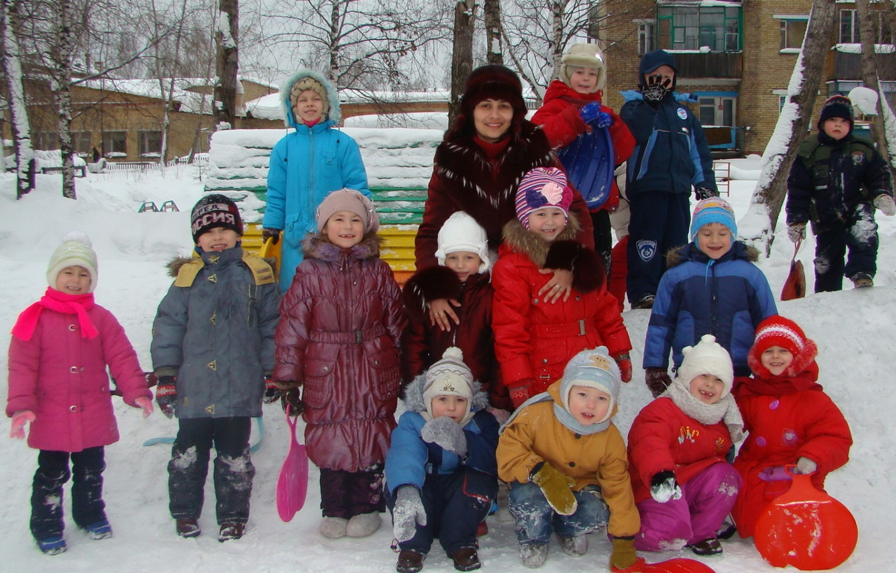

Slide 3
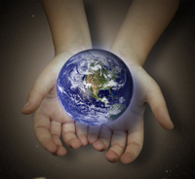
Всё хорошее в людях – из детства! Как истоки добра пробудить? Прикоснуться к природе всем сердцем: Удивиться, узнать, полюбить! Мы хотим, чтоб земля расцветала, И росли, как цветы, малыши, Чтоб для них экология стала. Не наукой, а частью души!

Slide 4
Экологическое воспитание детей дошкольного возраста по своему содержанию шире, чем природоохранительная работа и строится на понимании детьми закономерностей, зависимостей, существующих в природе, осознании влияния деятельности человека на природу, на приобщение к широкому кругу общечеловеческих ценностей, на формировании интереса к природе, бережного отношения к ней, любви к природе. Важно показать детям красоту родной природы и созидательный труд человека в ней.

Slide 5
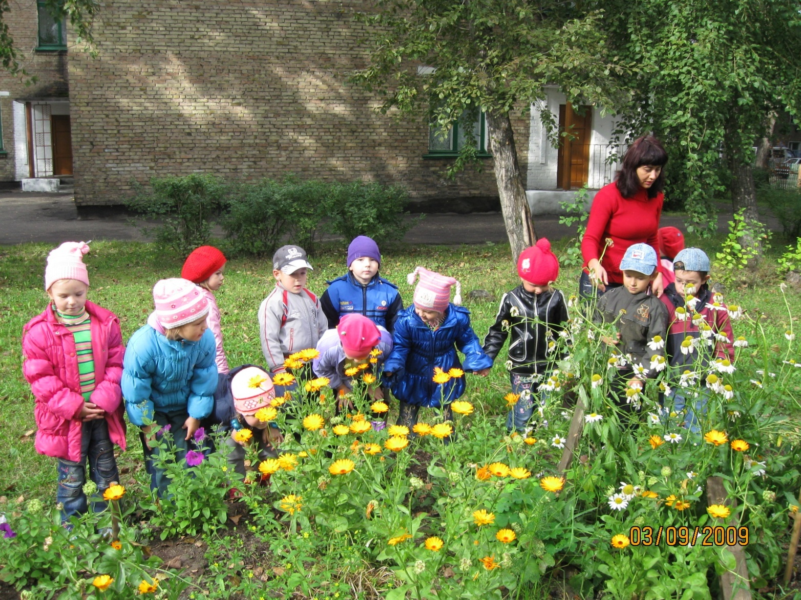
Дерево, трава, цветок и птица. Если будут уничтожены они, Не всегда сумеют защититься. На планете мы останемся одни. Д. Родович

Slide 6
В условиях глобального экологического кризиса, переживаемого человечеством, возникла необходимость в непрерывном экологическом образовании, основная цель которого состоит в формировании нового типа отношения к природе на основе экологического воспитания личности. Актуальность проблемы определил выбор темы «Ознакомление дошкольников с природой родного края как часть экологического воспитания».

Slide 7
Цели и задачи Цель: Способствовать расширению углубленного представления детей дошкольного возраста о природе родного края. Основными задачами являются: 1.Развитеи у детей представлений о природе родного края и отношения к ней. 2.Воспитание уважительного бережного и заботливого, гуманного отношения к природе родного края; желание сохранять окружающую среду. 3.Продолжать усвоение основ экологической безопасности, навыков грамотного поведения в жизни. Усвоение первоначальных сведений о рациональном использовании природных ресурсов. 4.Накопление детьми эмоционально-позитивного опыта в общении с природой родного края.

Slide 8
Организация работы по ознакомлению дошкольников с природой родного края как часть экологического воспитания. Проблема, с которой сейчас сталкивается экология - это необходимость поднять уровень знаний, экологического мышления, т.е. кроме энтузиазма и здравого смысла. Эта работа требует общей культуры и знаний о законах природы родного края. Убеждения человека формируются с детства. Одна из главных нравственных задач, которую я ставлю перед собой,- воспитать любовь к родине, а значит, и бережное отношение к родной природе. Достичь этого можно в том случае, если знакомить ребенка с ее тайнами, показывать интересное в жизни растений и животных, учить наслаждаться запахом цветущих трав, красотой цветка, пейзажами родных мест.

Slide 9
Предметно-развивающая среда Для реализации работы по ознакомлению дошкольников с природой Родного края создана определенная среда в группе. Реализация современных подходов к образованию дошкольников возможна только при соблюдении следующих принципов построения развивающей среды в группе:

Slide 10
1. Принцип уважения к потребностям, нуждам ребенка 2. Принцип уважения к мнению ребенка 3. Принцип функциональности. 4. Принцип опережающего характера содержания образования 5. Принцип динамичности-статичности среды

Slide 11
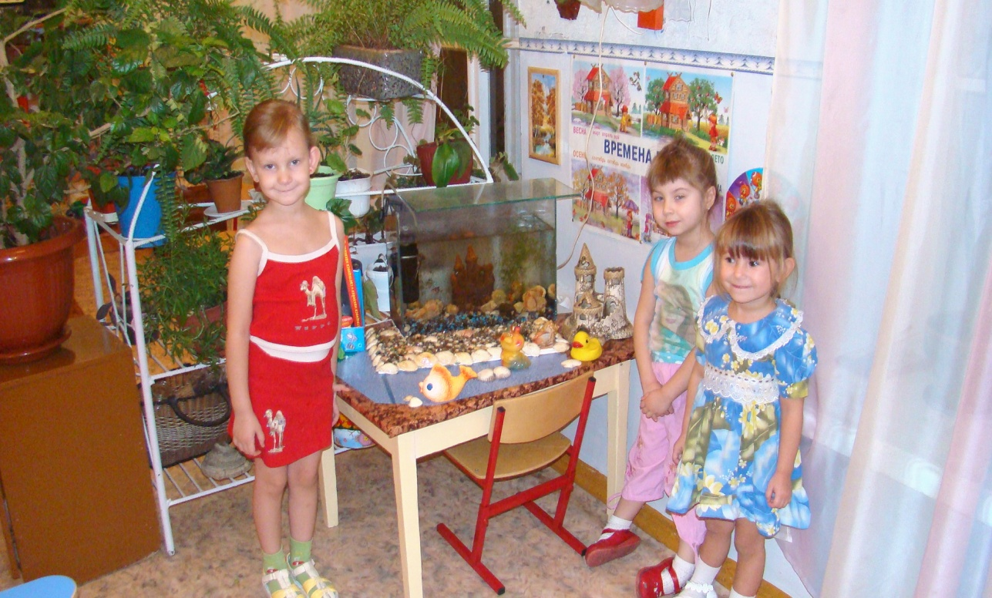
Центр уголка природы.

Slide 12
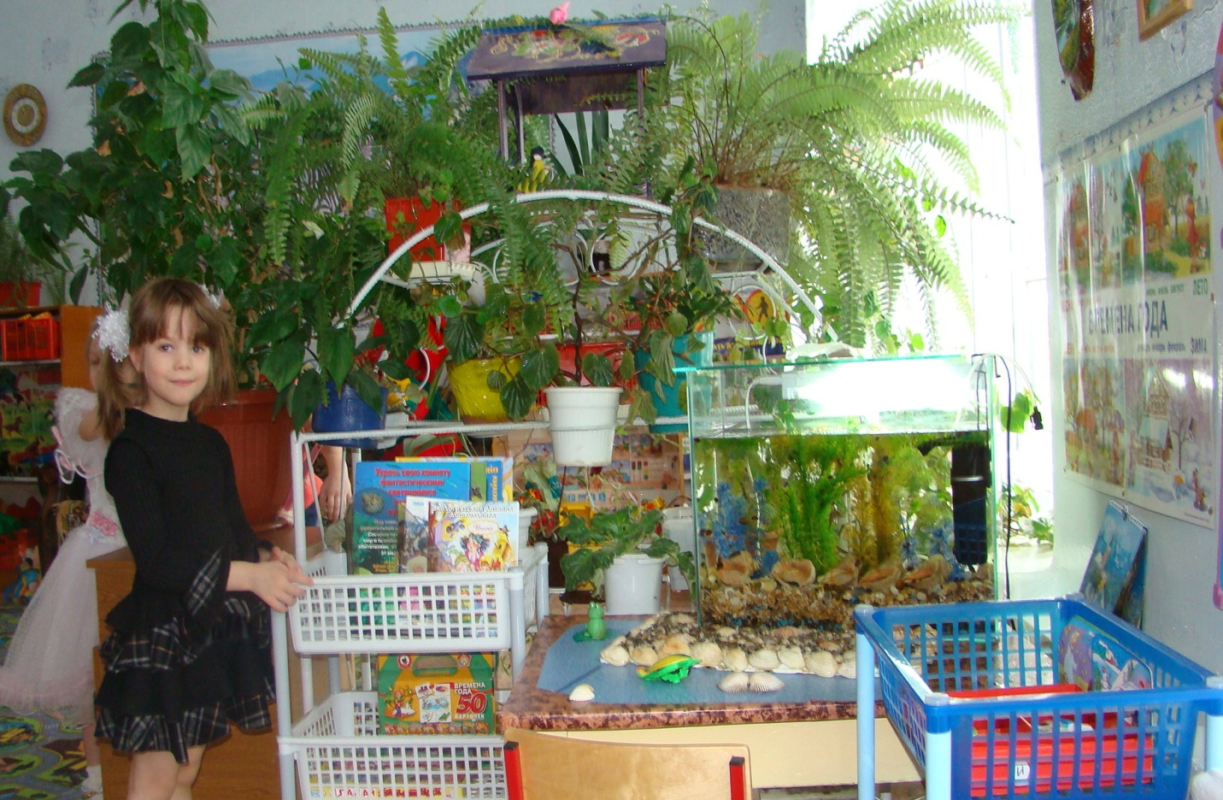
Живой уголок

Slide 13
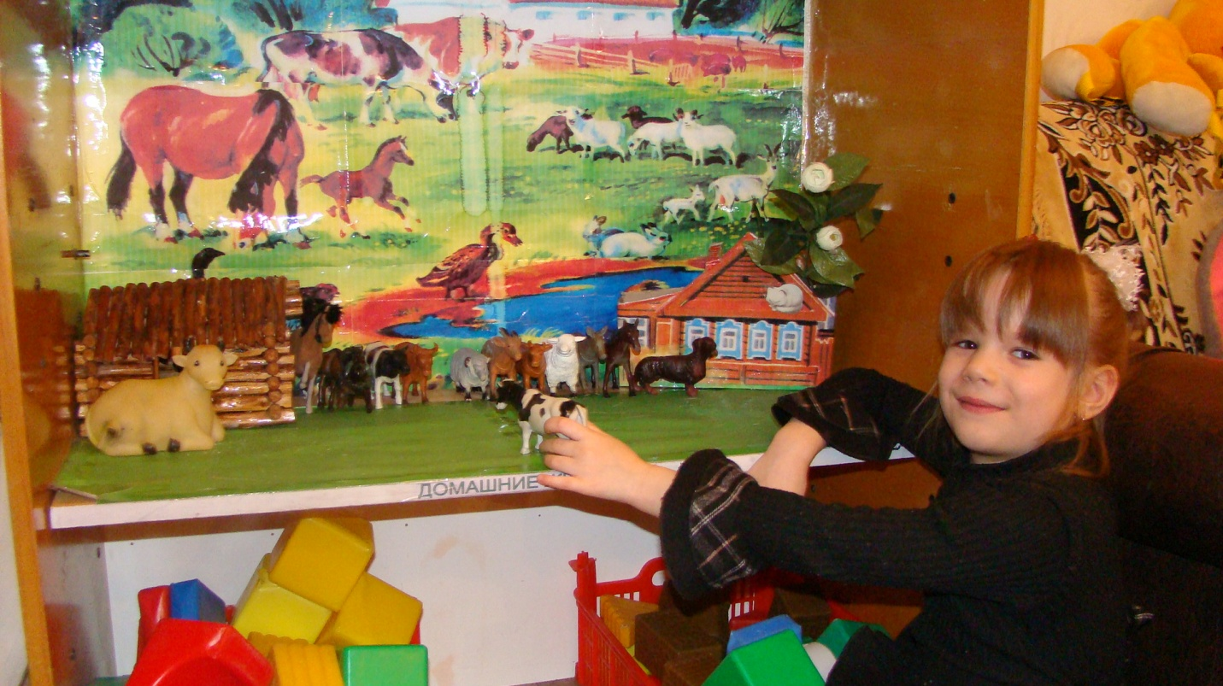
«хлев» для домашних животных

Slide 14
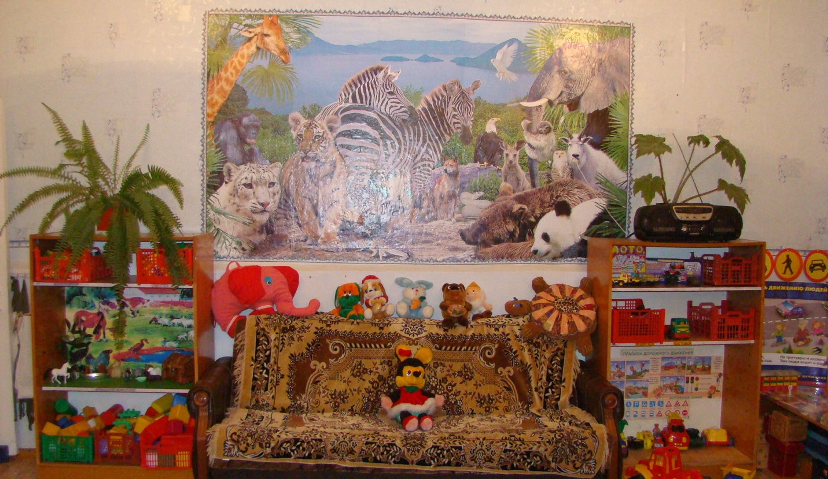
Главным украшением нашей группы являются фотообои

Slide 15
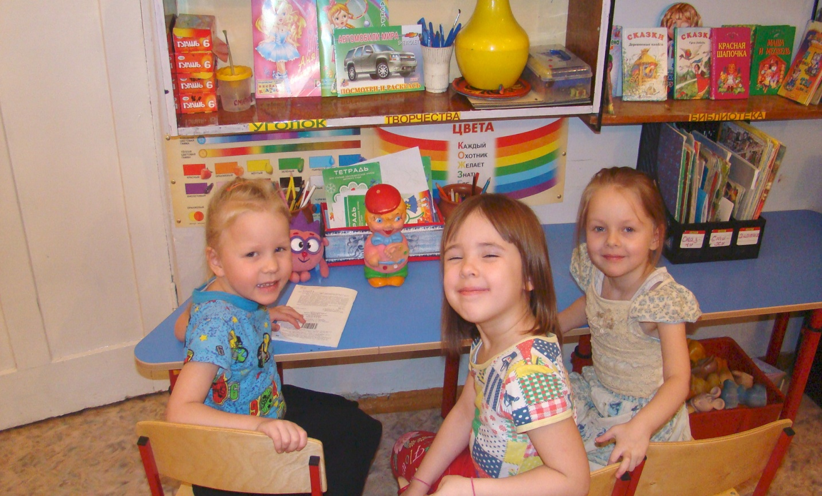
Центр искусства

Slide 16
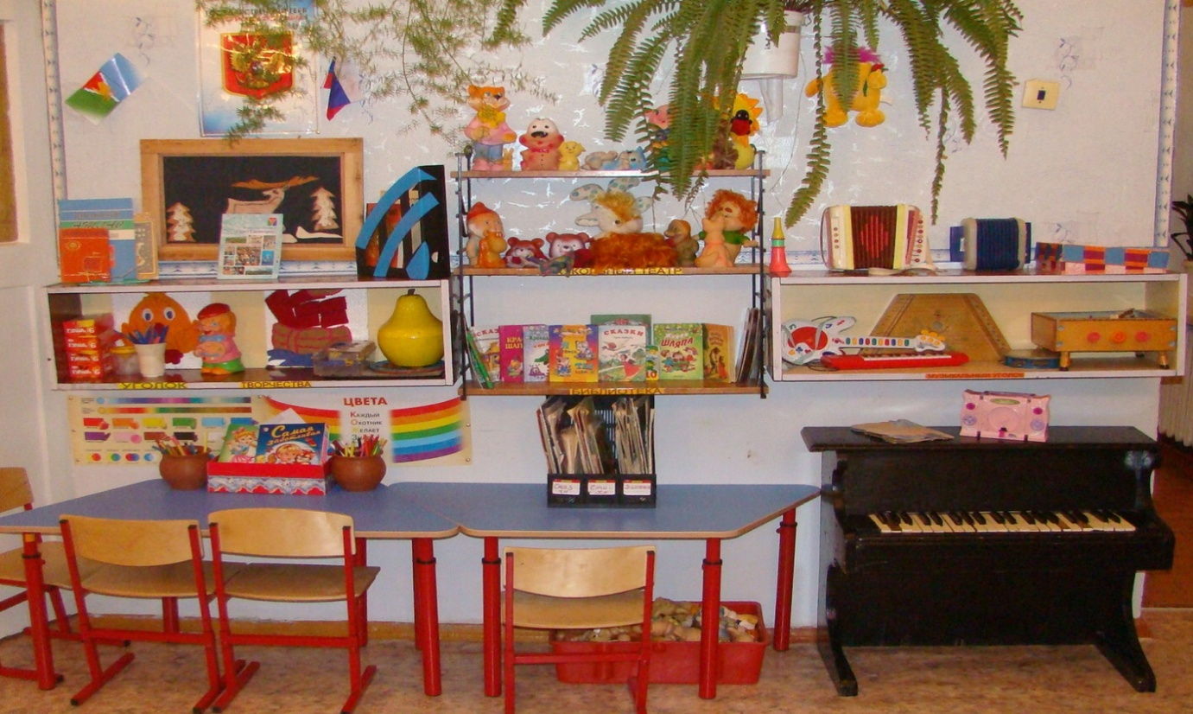
Центр музыки, центр театральной деятельности, центр грамотности

Slide 17
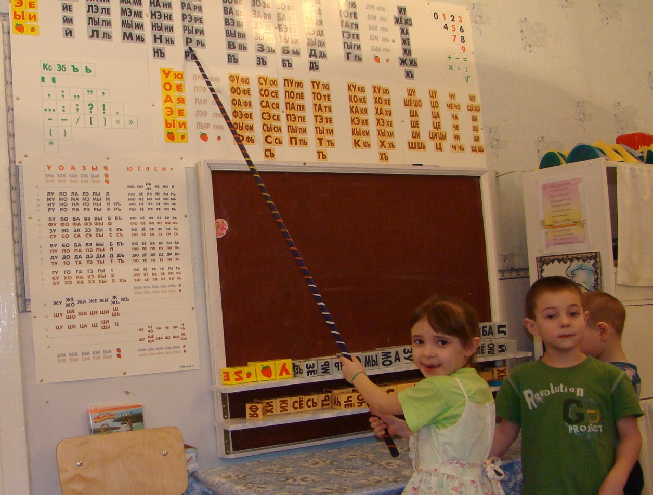
«Таблицы складов», «Кубики» Зайцева Н.А.

Slide 18
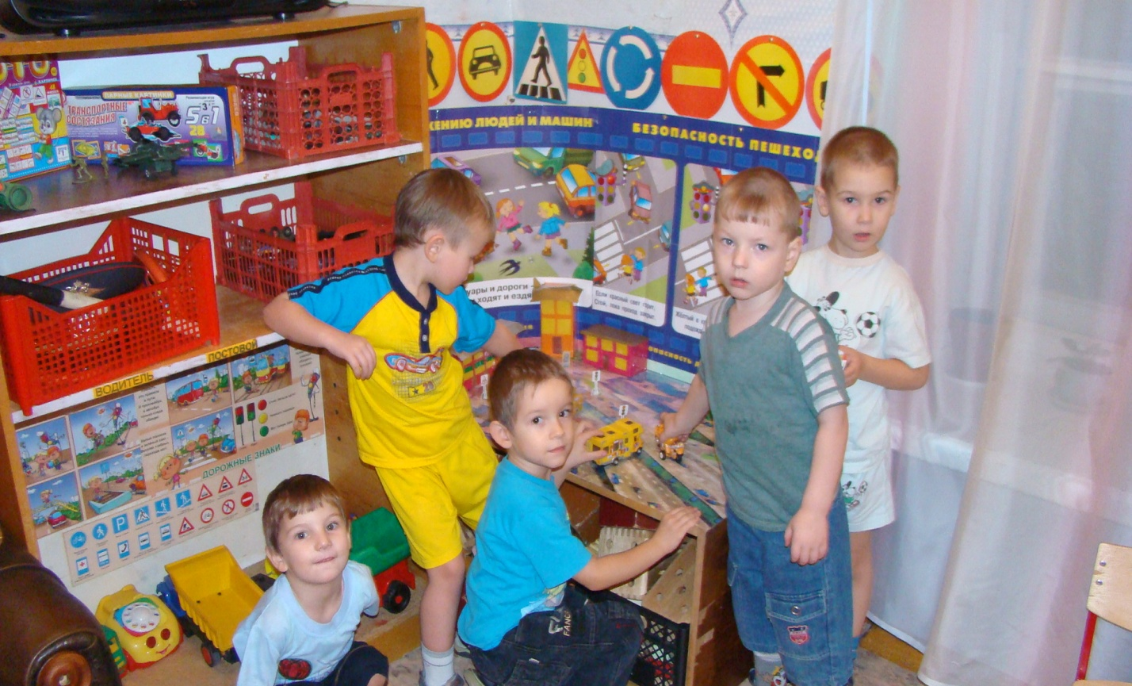
Центр дорожного движения

Slide 19
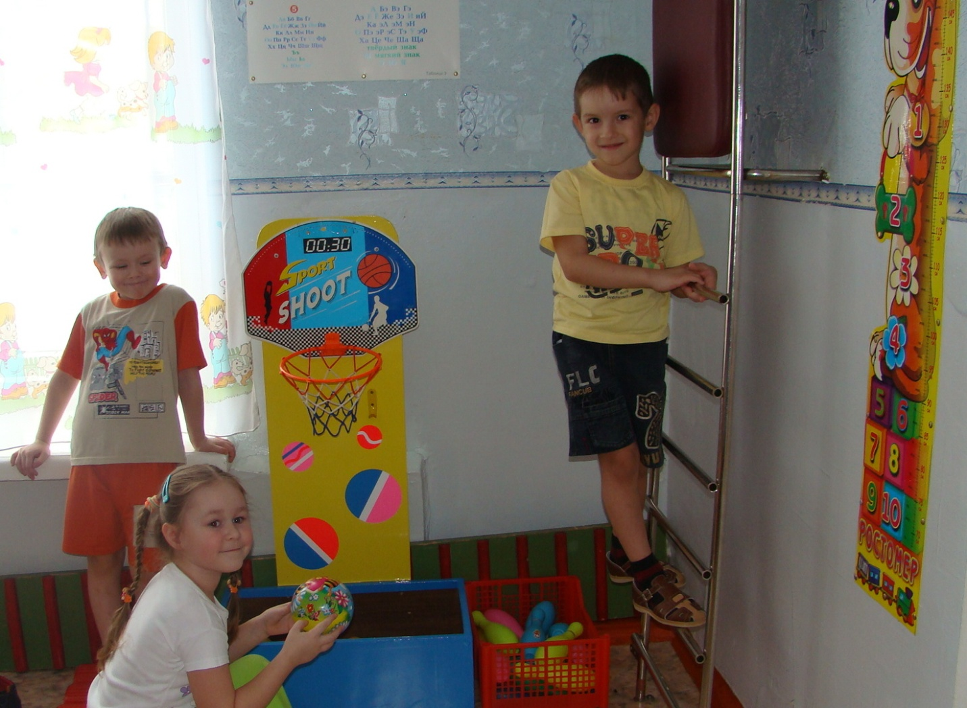
Центр физической культуры

Slide 20
Ознакомление дошкольников с природой Родного края как часть экологического воспитания. Для того чтобы был виден результат работы было составлено планирование которое включает: игры, занятия, подбор литературы, фольклор основанные на природе родного края.

Slide 21
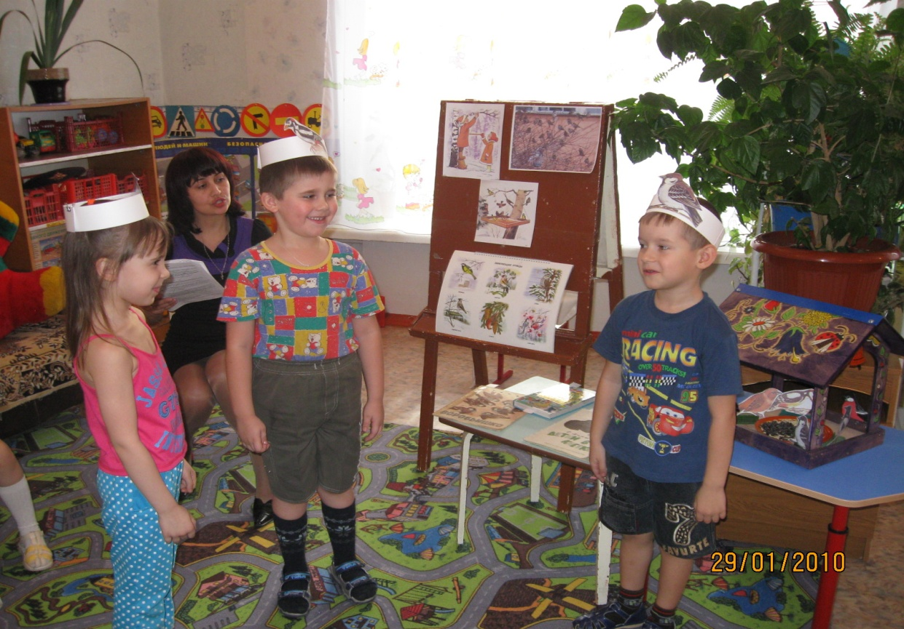
Занятие: «Воробей-воробушек», цель: создать образ воробья на основе художественных произведений, стихов и сказок, используя движение, звукоподражание

Slide 22
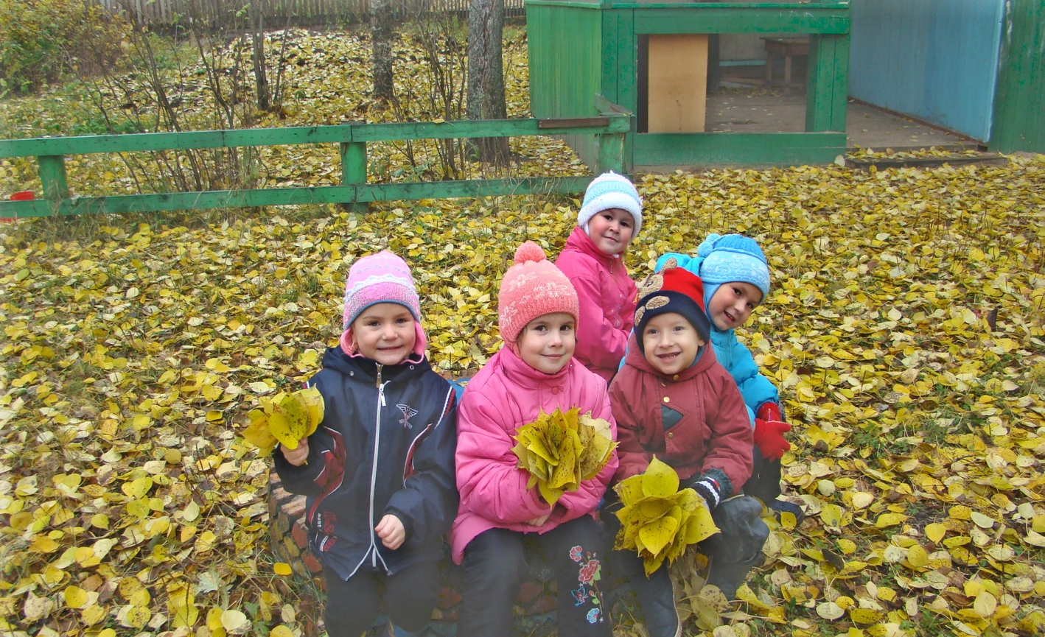
На занятии по теме: «Золотая осень» закрепление представления о сезонных изменениях в природе.

Slide 23
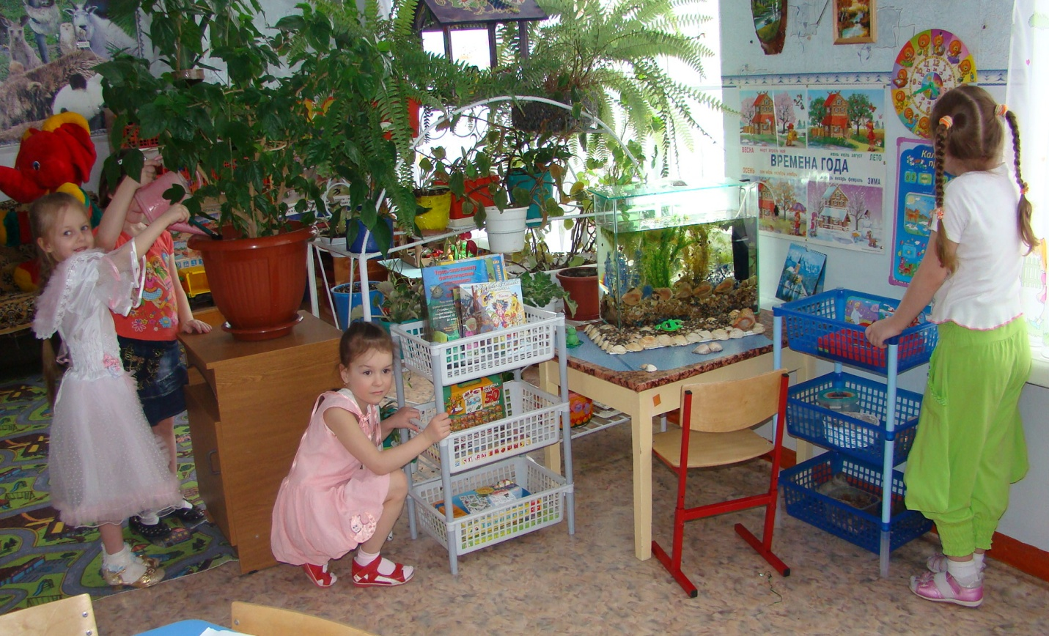
Совместная деятельность педагога и детей: труд в уголке природы

Slide 24
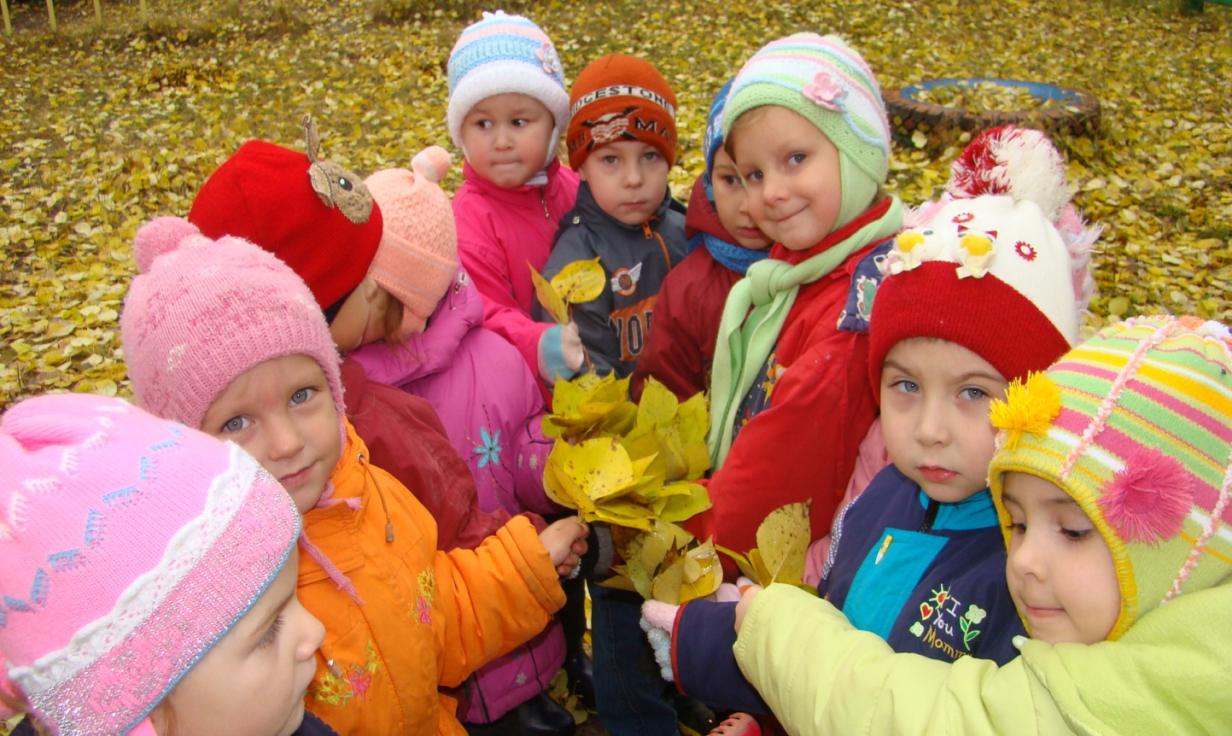
На прогулке во время наблюдений за осенним лесом на участке закрепление представление детей о золотой осени.

Slide 25
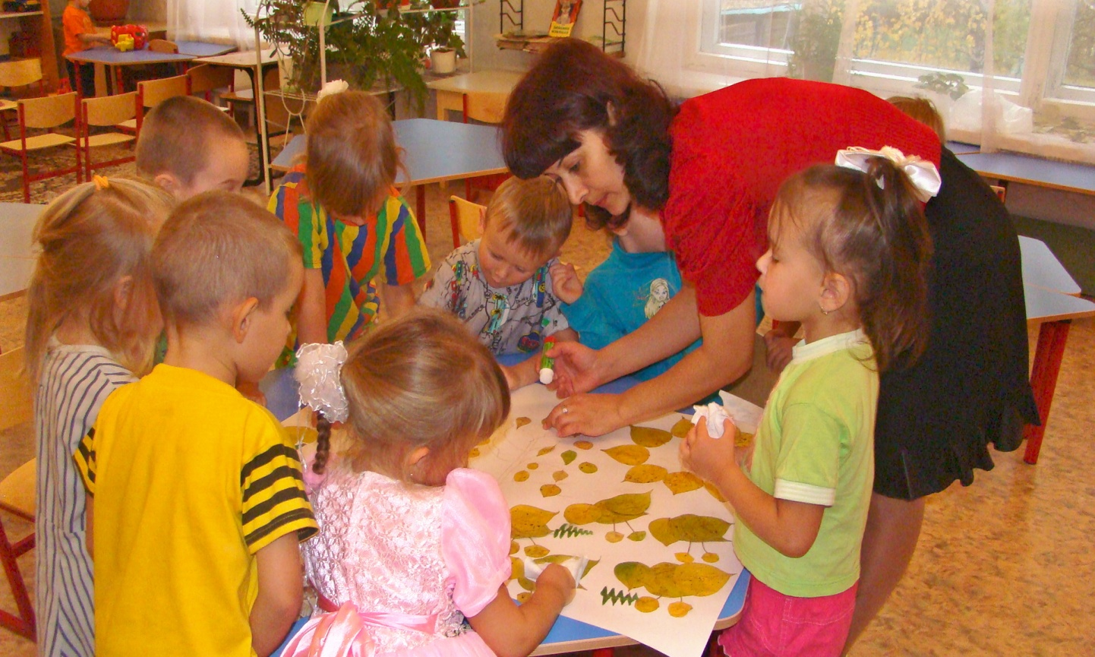
Чтобы запечатлеть красоту золотой осени мы с детьми собирали листья и совместно делали «коллаж»

Slide 26
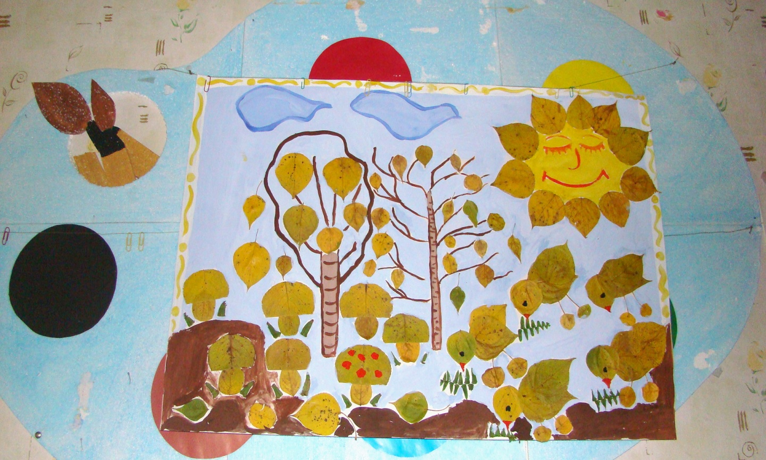
А затем оформляли выставку работ.

Slide 27
На территории детского сада разработана экологическая тропа, посажены разнообразные виды деревьев, кустарников. Имеется огород, теплица, где выращиваем разнообразные овощи, лекарственные растения. На детской площадке своей группы, разработаны цветники.

Slide 28
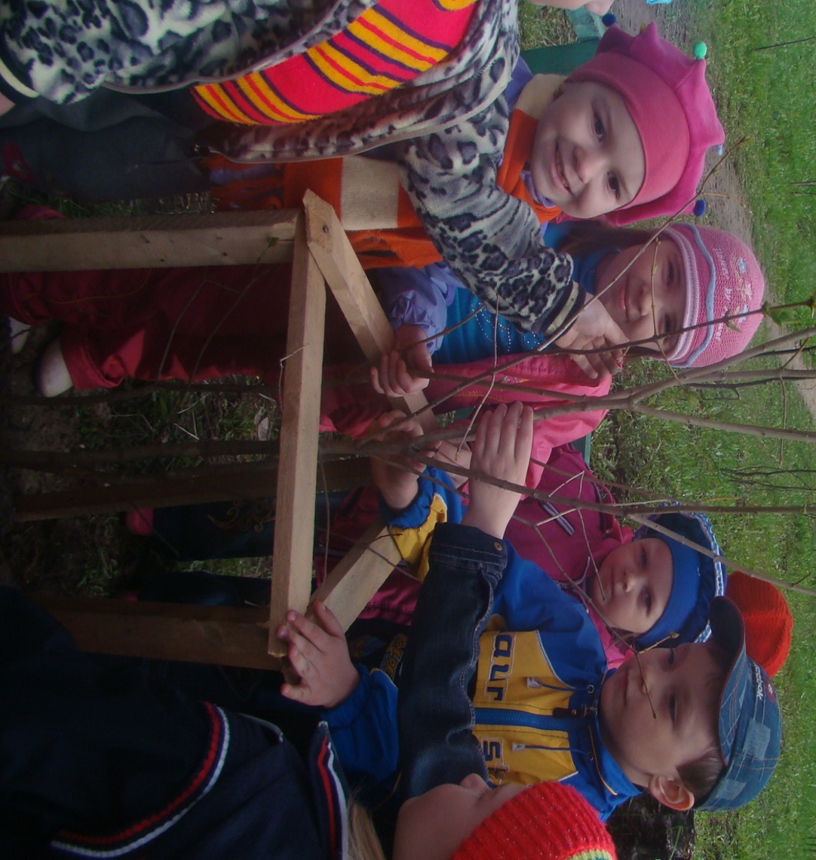
Весной мы вместе с детьми подмечали, что деревья «просыпаются от зимы»

Slide 29
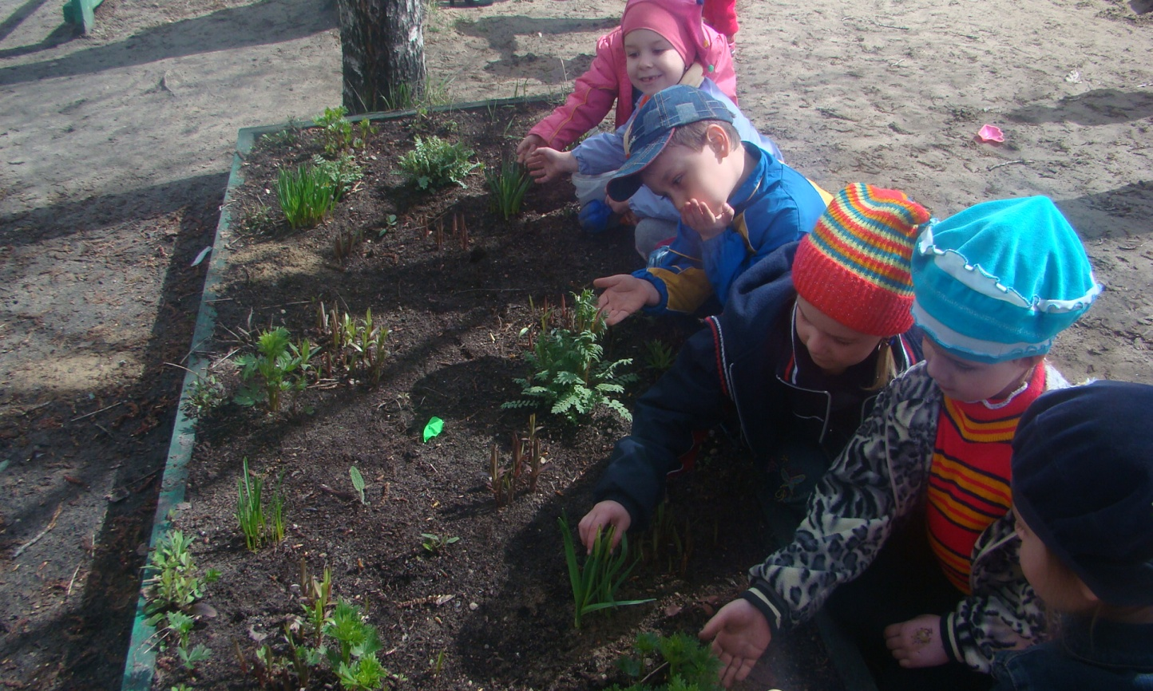
Наблюдали появление побегов, цветов на клумбе.

Slide 30
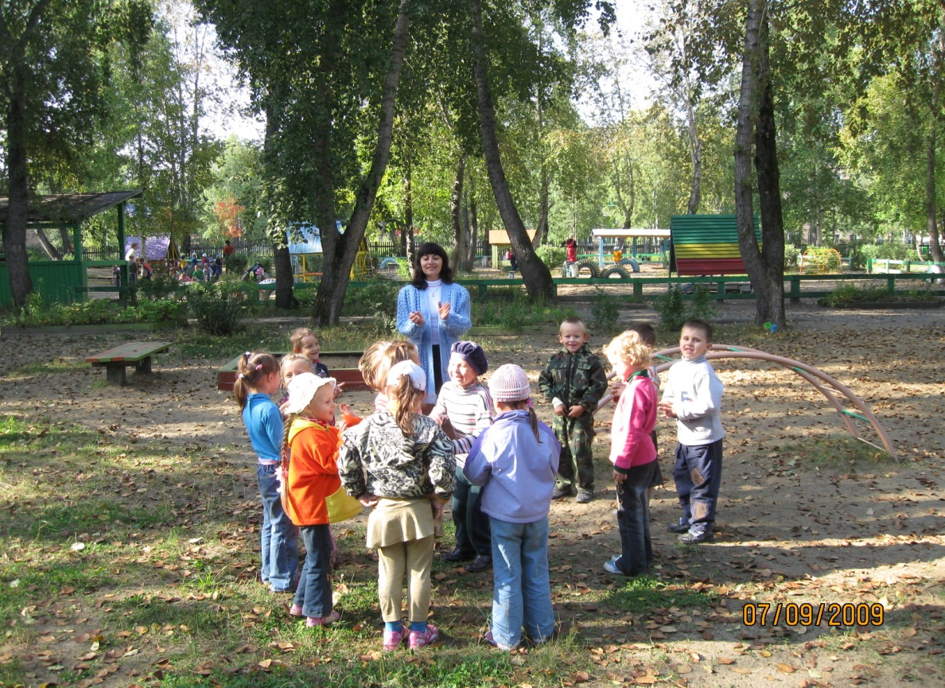
Летом отмечали красоту природы на участке

Slide 31
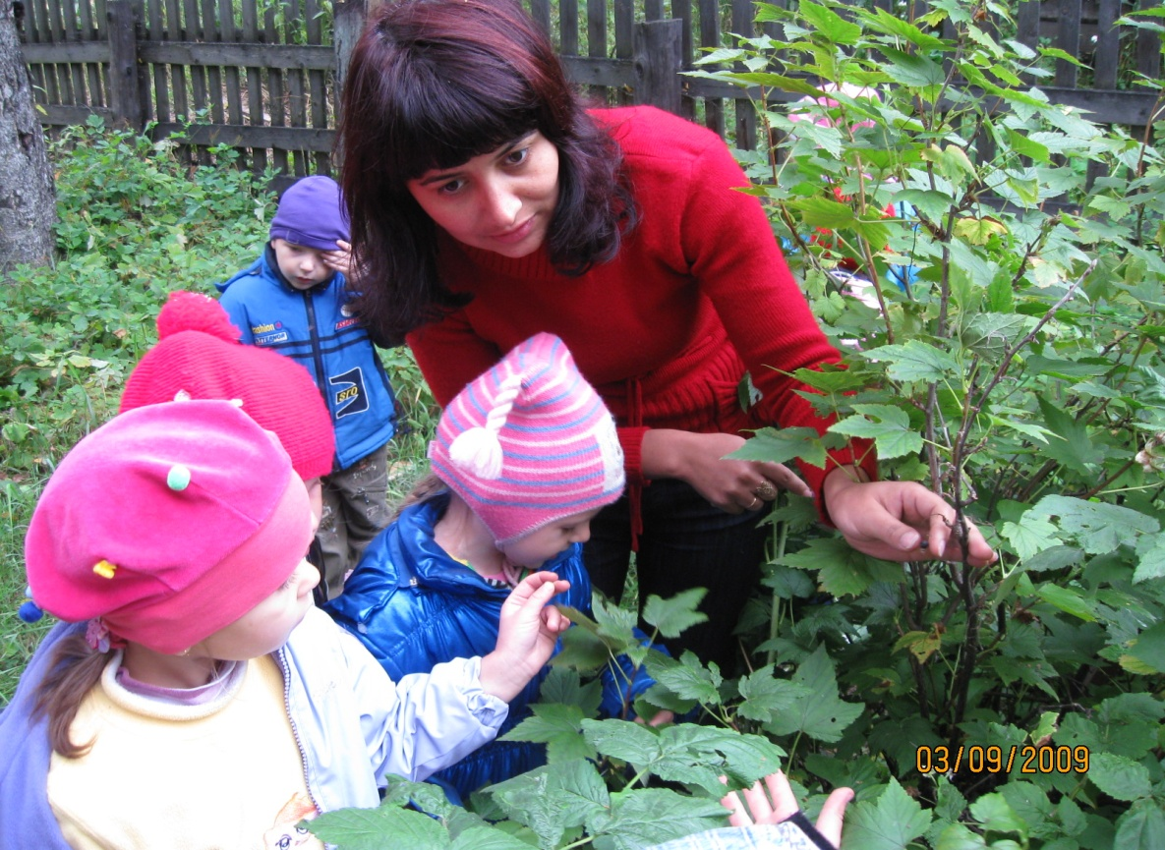
Осенью отмечали и закрепляли изменения в природе, а также красоту и убранство леса и кустарников.

Slide 32
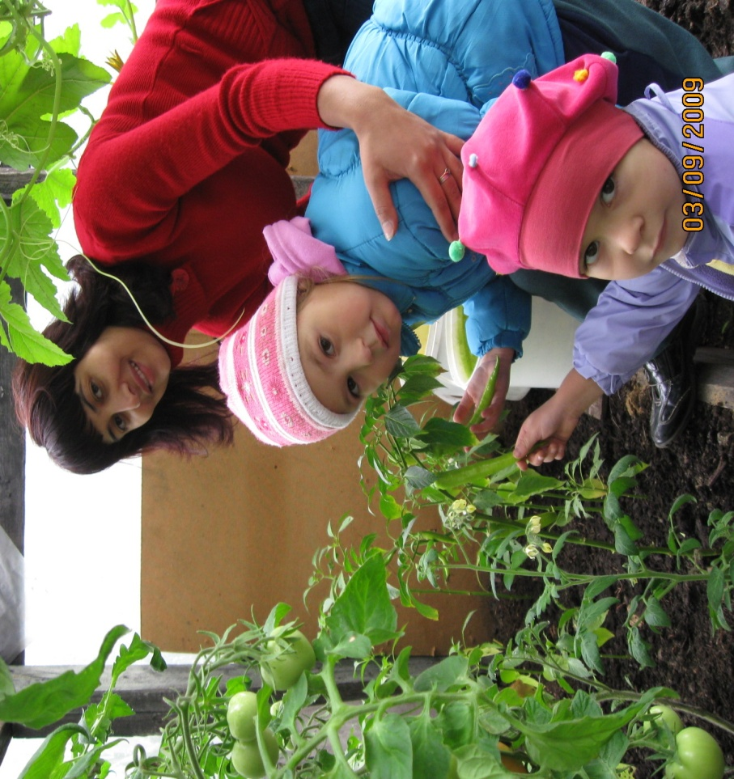
Закрепляла такое понятие у детей, как «осень пора сбора урожая»

Slide 33
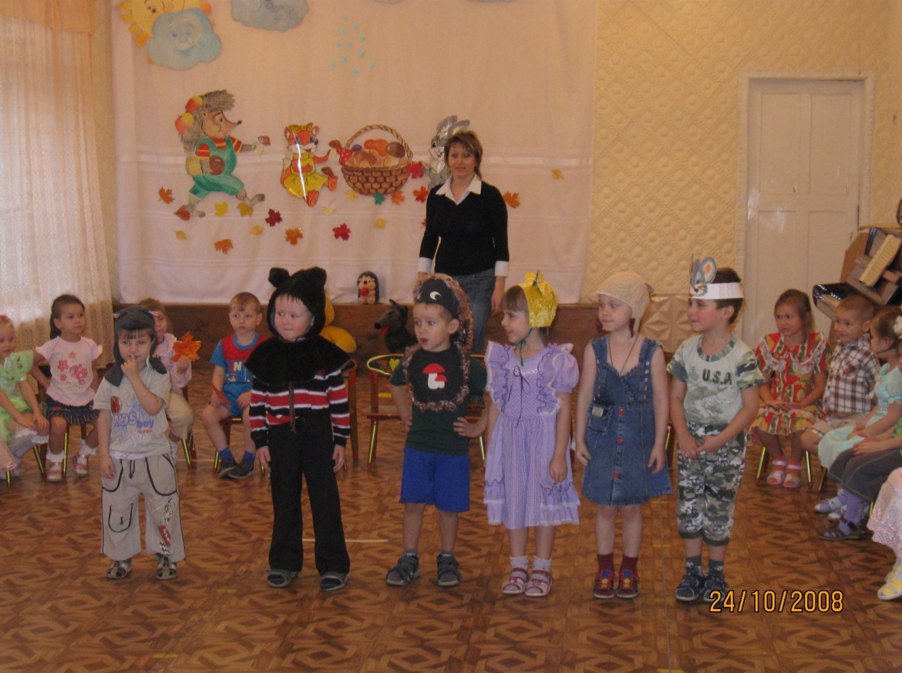
Традиционными стали праздники «Осенний бал», «День смеха», поставлены развлечения на экологическую тему «22 марта - день воды», «Праздник Подснежника», «Лесной пожар», «Кто - кто в теремочке живет?»

Slide 34
Работа с родителями
Известно, что любая профессиональная деятельность педагога может быть по настоящему результативной лишь в том случае, если родители являются его активными помощниками и единомышленниками.
Особая задача - заинтересовать родителей перспективами нового направления развития детей, вовлечь их в жизнь детского сада, сделать их союзниками в своей работе.

Slide 35
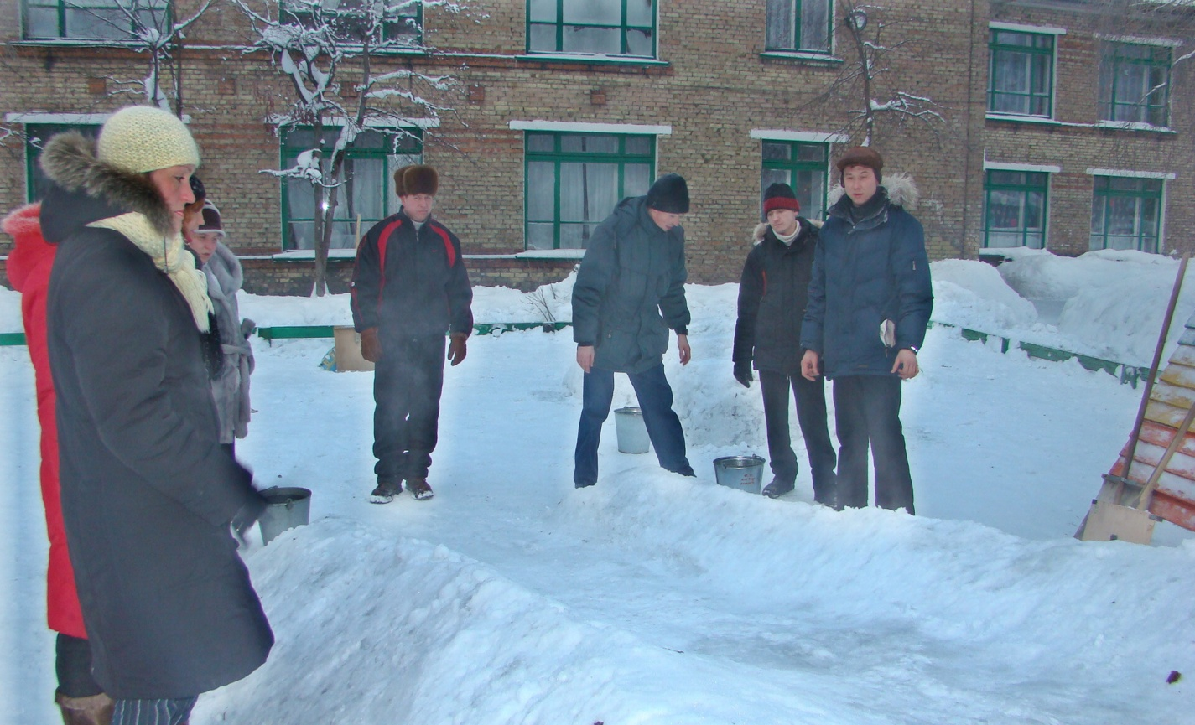
Совместная деятельность с родителями: оформление зимних построек на участке детского сада, оформление участка.

Slide 36
В работе с родителями используются как традиционные, так и современные формы взаимодействия с родителями, такие как собрания, индивидуальные беседы, совместная деятельность, анкетирование

Slide 37
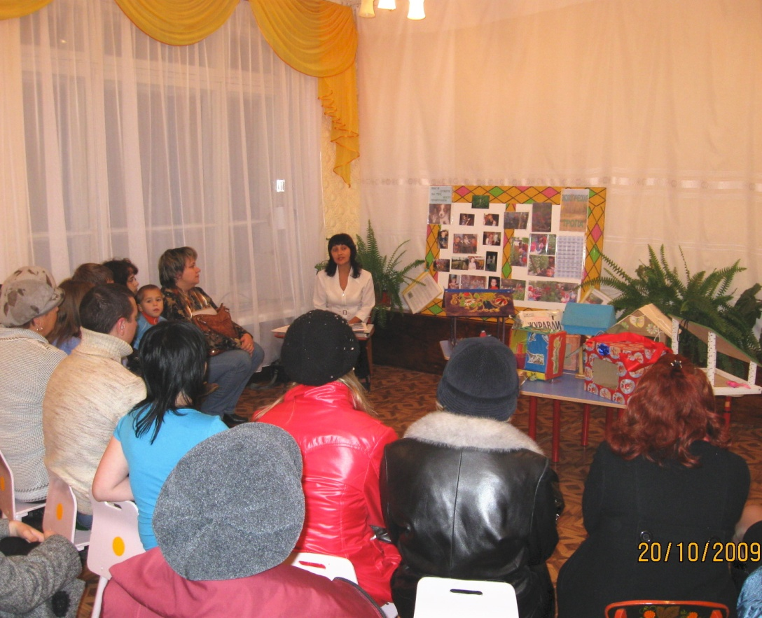
Собрание, по теме: «Ребенок и природа». Цель собрания: приобщить родителей к проблеме экологического воспитания детей.

Slide 38
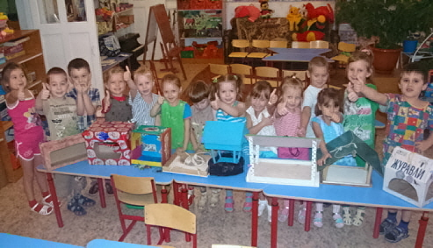
Конкурс кормушек: Цель: привлечь внимание детей и родителей к организации помощи зимующим птицам;

Slide 39
Мир нового века. Каким он будет? Во многом зависит от нас и от тех основ, которые мы заложим в сознании детей - будущих созидателей новой жизни. От этих основ будет зависеть все духовное и материальное благосостояние государства и общества.

